Slide 1


延迟符
G24小组实现与测试报告
小组组员：林德坤（组长）
梅肖玥
李鹏磊

Slide 2

Part 01 / 总体概述
Part 02 / 测试计划
目录
Part 03 / 单元测试
Part 04 / 集成测试
CONTENTS
Part 05 / 系统测试
Part 06 / 参考资料
Part 07 / 分工及评价

Slide 3

总体概述
01

Slide 4
项目介绍
《怪物猎人：世界》是由CAPCOM制作发行的一款动作冒险游戏，曾荣获了2018年TGA年度最佳角色扮演游戏奖。游戏最多支持16人联机集会所，4人联机狩猎。在这款游戏中，有着数十种不同的魔物，要使玩家们能够熟练讨伐魔物，需要十分的了解每个怪物的弱点并且搭配出安全且高效的装备，就需要一款简单的小助手来帮助他们完成这些。
而目前市面上的各种助手，都多多少少有平台冷门，使用不方便，网络延迟大，资料不详细，花钱也得不到很好的体验的缺点。所以我们g24小组决定，我们的目标就是做一个pc端的软件来克服这些缺点，方便这些需求量很大的游戏玩家们。

Slide 5
项目功能
1 基础的怪物弱点查找功能，在此之下添加针对不同怪物的推荐武器以及配装。
2 招募版，为玩家们临时招募团体讨伐难度极高的怪物提供便利，并包含讨论板功能。
3 通告栏 及时更新官方的活动内容（整合进招募版内）。

Slide 6
代码规范
1 命名全部参照数据字典（数据字典由一个人负责完成所以可以保证命名的一致性
2 常量定义
1、不允许任何未经定义的常量直接出现在代码中。
反例： String key = "Id#taobao_" + tradeId;
cache.put(key, value);
2、long 或者 Long 初始赋值时，必须使用大写的 L，不能是小写的 l，小写容易跟数字1 混淆，造成误解。
3、不要使用一个常量类维护所有常量，应该按常量功能进行归类，分开维护。如：缓存相关的常量放在类： CacheConsts 下； 系统配置相关的常量放在类： ConfigConsts 下。

Slide 7

单元测试
02

Slide 8
单元测试
逻辑覆盖：判定/条件覆盖
接口测试：使用fiddler抓取请求，postman模拟客户端通过对fiddler抓取的请求修改并发送到服务端并接收服务器返回的数据及异常来进行验证接口。

Slide 9
测试用例
查找 | 惨爪龙
 | 残爪龙
修改 | 灭烬龙->灭尽龙
 | 无->贝希摩斯
删除 | 菌猪->无
 | 猪菌->无

Slide 10
测试用例
注册 | d1234567 qwerty123
（字符数超上限 | s123456789023456 123456
（非法字符 | f123￥%… asd789
登录
（已注册用户 | d1234567 qwerty123
（未注册用户 | a1234567 a123456
（账号密码不匹配 | d1234567 qwert123

Slide 11
测试用例
用户管理
（删除用户 | d1234567->无
（修改密码 | d1234567 qwer123 -> qwer456
（注销登录

Slide 12
代码审查
程序名 | 设计 | 编写 | 测试
怪物资料查找：
建库 | 李鹏磊 | 梅肖玥 | 林德坤
查找函数 | 梅肖玥 | 李鹏磊 | 林德坤
修改函数 | 李鹏磊 | 林德坤 | 梅肖玥
删除函数 | 李鹏磊 | 梅肖玥 | 李鹏磊
BBS论坛：
建库 | 李鹏磊 | 梅肖玥 | 林德坤
注册 | 梅肖玥 | 李鹏磊 | 林德坤
登录 | 李鹏磊 | 林德坤 | 梅肖玥
用户管理 | 林德坤 | 梅肖玥 | 李鹏磊
连接数据库 | 李鹏磊 | 梅肖玥 | 林德坤
查询 | 梅肖玥 | 林德坤 | 李鹏磊

Slide 13

单击此处添加标题
集成测试
03

Slide 14
集成测试
采用自顶向下集成。

Slide 15
单击此处添加标题
系统测试
04

Slide 16
系统测试

Slide 17

单击此处添加标题
参考资料
05

Slide 18
参考资料
软件工程导论（第6版）（张海藩、牟永敏 编著 2013年8月，清华大学出版社 ISBN：978-7-302-33098-1）
灰机wiki（https://mhw.huijiwiki.com/wiki/）
我們一起狩獵吧! | MHW 魔物獵人中文攻略 wiki（https://www.mhchinese.wiki/）
App《mhw伙伴》（https://weibo.com/mhwo）
《阿里巴巴Java开发手册》

Slide 19
程序清单
登录
<form-beans>
<form-bean name="adminLoginForm" type="j2eebbs.admin.form.AdminLoginForm" />
</form-beans>
<action-mappings>
<action path="/adminlogin" type="j2eebbs.admin.action.AdminLoginAction" name="adminLoginForm" scope="request" input="/common/messagepage.jsp" />
</action-mappings>

Slide 20
程序清单
用户管理
public class AdminLogoffAction extends Action {
public ActionForward execute(ActionMapping map, ActionForm arg1,
HttpServletRequest request, HttpServletResponse arg3) throws Exception {
//调用session.invalidate方法以清除session中的信息
//然后将请求转发到ToAdminLogin所代表的路径
HttpSession session = request.getSession();
session.invalidate();
return map.findForward("ToAdminLogin");
}
}

Slide 21
程序清单
注销登录
public class AdminLogoffAction extends Action {
public ActionForward execute(ActionMapping map, ActionForm arg1,
HttpServletRequest request, HttpServletResponse arg3) throws Exception {
//调用session.invalidate方法以清除session中的信息
//然后将请求转发到ToAdminLogin所代表的路径
HttpSession session = request.getSession();
session.invalidate();
return map.findForward("ToAdminLogin");
}
}

Slide 22
程序清单
连接数据库
public class DB {
Connection connect = null;
ResultSet rs = null;
public DB(DataSource dataSource) {
try {
connect = dataSource.getConnection();
}
catch(SQLException e) {
e.printStackTrace();
}
}}

Slide 23

单击此处添加标题
小组分工
06

Slide 24
本次小组分工
林德坤：ppt的编写，召集组员。8.5/10分
李鹏磊：内容的更新 7.5/10分
梅肖玥：测试用例的设计，催促工作的推进。 8/10分

Slide 25
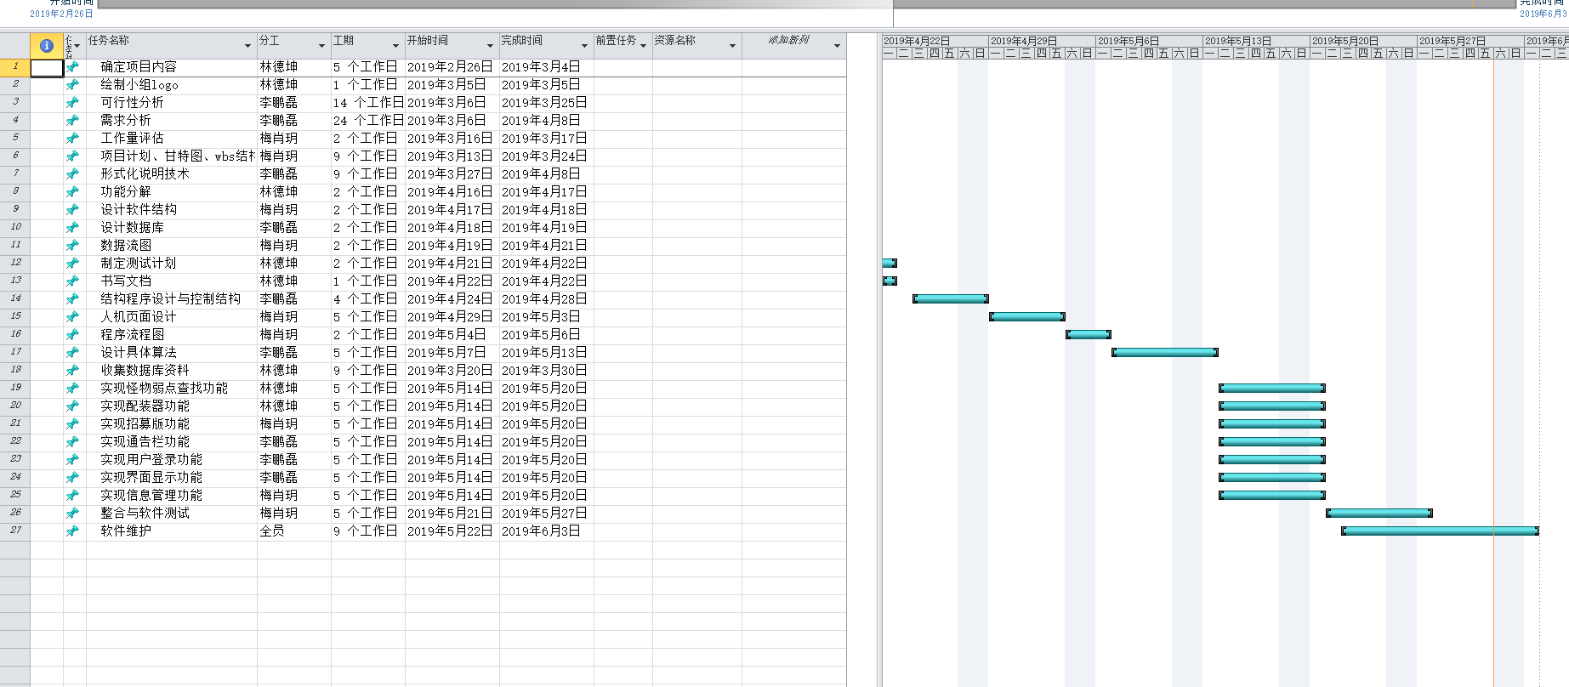
计划更新

Slide 26
延迟符
PPT模板下载：www.1ppt.com/moban/ 行业PPT模板：www.1ppt.com/hangye/
节日PPT模板：www.1ppt.com/jieri/ PPT素材下载：www.1ppt.com/sucai/
PPT背景图片：www.1ppt.com/beijing/ PPT图表下载：www.1ppt.com/tubiao/
优秀PPT下载：www.1ppt.com/xiazai/ PPT教程： www.1ppt.com/powerpoint/
Word教程： www.1ppt.com/word/ Excel教程：www.1ppt.com/excel/
资料下载：www.1ppt.com/ziliao/ PPT课件下载：www.1ppt.com/kejian/
范文下载：www.1ppt.com/fanwen/ 试卷下载：www.1ppt.com/shiti/
教案下载：www.1ppt.com/jiaoan/ PPT论坛：www.1ppt.cn
THANKS

